Slide 1
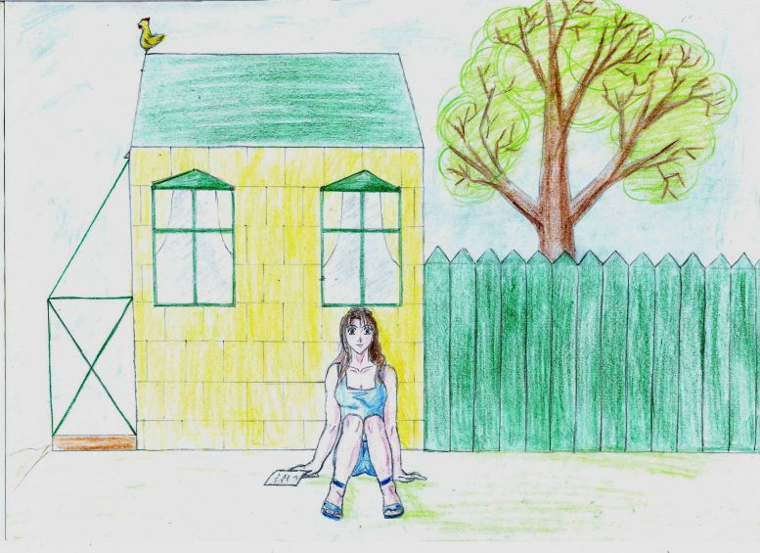
DOM-дерево
+ Лабораторная Работа 5

Slide 2
Основой HTML-документа являются теги.
DOM (Document Object Model) — это специальная древовидная структура, которая позволяет управлять HTML-разметкой из JavaScript-кода. Управление обычно состоит из добавления и удаления элементов, изменения их стилей и содержимого.
Браузер создаёт DOM при загрузке страницы, складывает его в переменную document и сообщает, что DOM создан, с помощью события DOMContentLoaded. С переменной document начинается любая работа с HTML-разметкой в JavaScript.

Slide 3


Slide 4
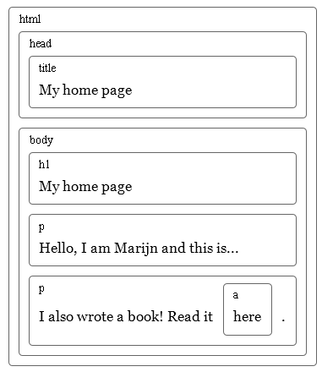
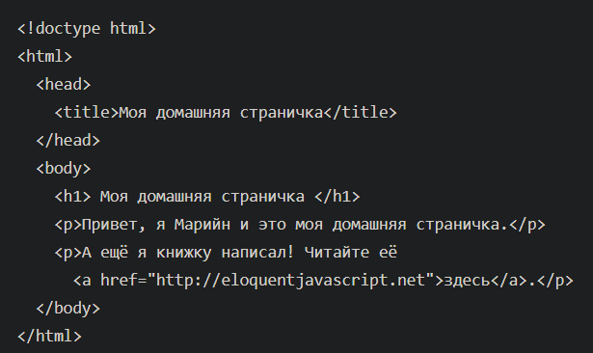
Можно представить HTML как набор вложенных коробок. Теги вроде <body> и </body> включают в себя другие теги, которые в свою очередь включают теги, или текст.
→

Slide 5
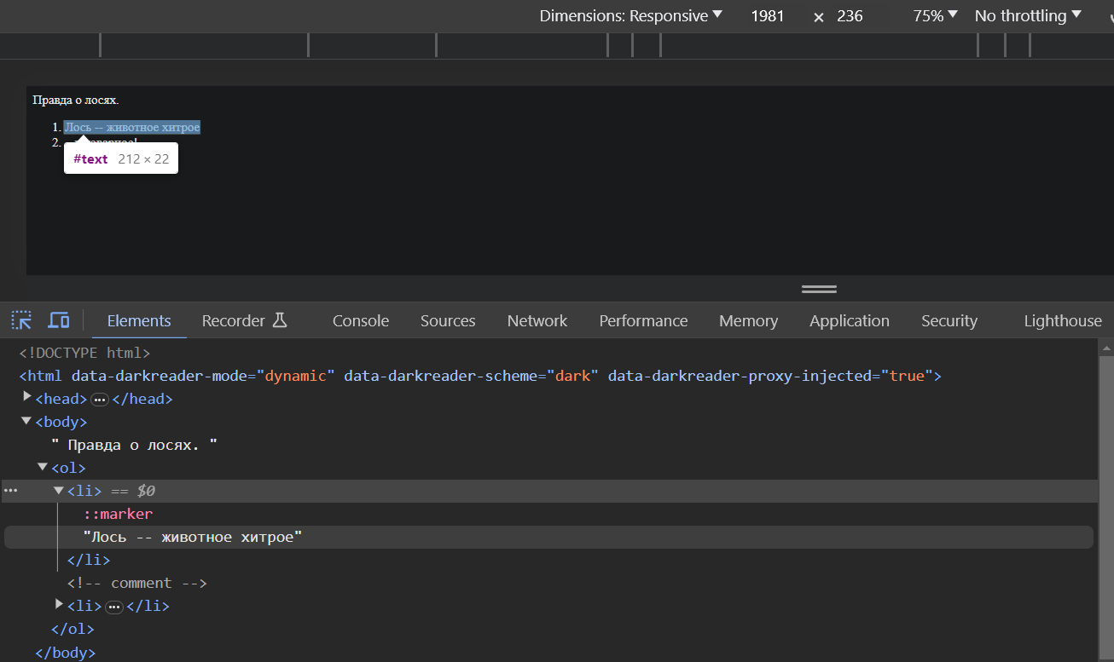
Код элемента
https://learn.javascript.ru/article/dom-nodes/elks.html

Slide 6
Основой HTML-документа являются теги.
Структура данных, использующаяся браузером для представления документа, отражает его форму.
Для каждой коробки есть объект, с которым мы можем взаимодействовать и узнавать про него разные данные – какой тег он представляет, какие коробки и текст содержит.

Slide 7
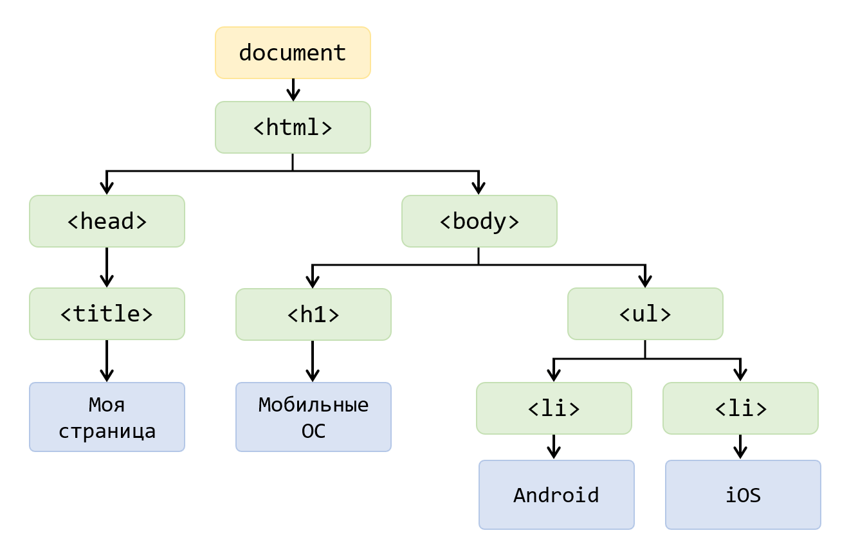

Slide 8
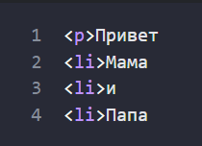
Фичи DOM
Если браузер сталкивается с некорректно написанным HTML-кодом, он автоматически корректирует его при построении DOM.
Например, в начале документа всегда должен быть тег <html>. Даже если его нет в документе – он будет в дереве DOM, браузер его создаст. То же самое касается и тега <body>.
При генерации DOM браузер самостоятельно обрабатывает ошибки в документе, закрывает теги и так далее.
Есть такой документ с незакрытыми тегами:
…Но DOM будет нормальным, потому что браузер
сам закроет теги и восстановит отсутствующие детали

Slide 9
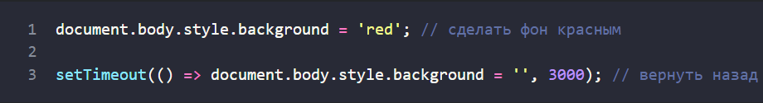
Мы можем получить доступ к этим объектам через глобальную переменную document.
Например, document.body – объект для тега <body>.
Если запустить этот код, то <body> станет красным на 3 секунды:

Slide 10
Навигация по DOM-элементам
DOM позволяет нам делать что угодно с элементами и их содержимым, но для начала нужно получить соответствующий DOM-объект.
Все операции с DOM начинаются с объекта document. Это главная «точка входа» в DOM. Из него мы можем получить доступ к любому узлу.
Самые верхние элементы дерева доступны как свойства объекта document:
<html> = document.documentElement
<body> = document.body
<head> = document.head

Slide 11
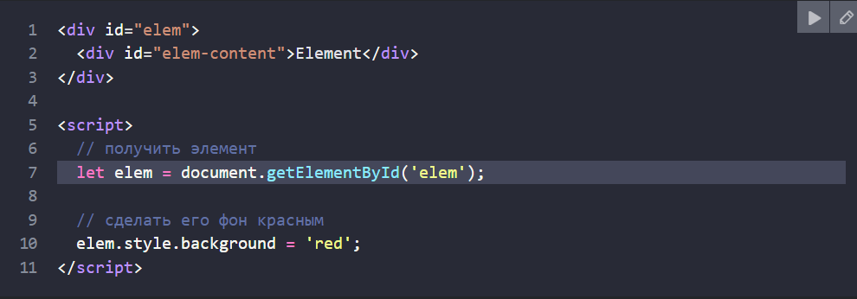
Поиск: getElement*, querySelector*
Как получить произвольный элемент страницы?
Для этого в DOM есть дополнительные методы поиска.
document.getElementById или просто id
Если у элемента есть атрибут id, то мы можем получить его вызовом document.getElementById(id), где бы он ни находился.

Slide 12
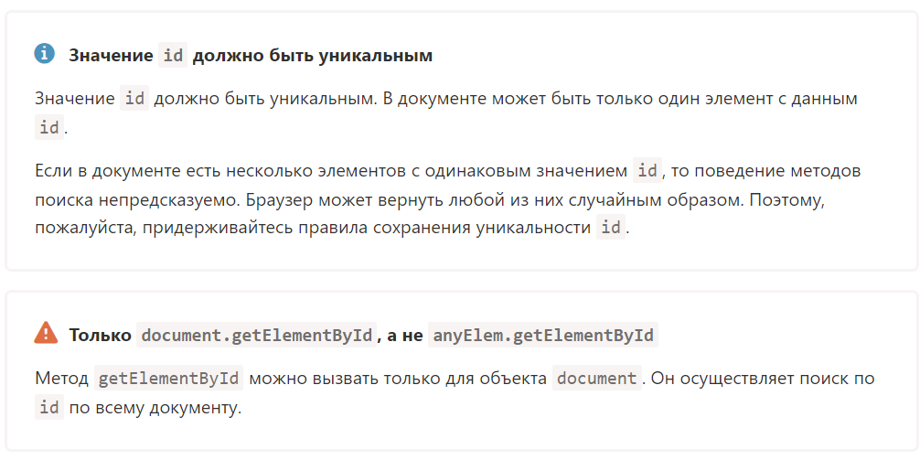

Slide 13
querySelectorAll
Самый универсальный метод поиска – это document.querySelectorAll(css), он возвращает все элементы внутри document, удовлетворяющие данному CSS-селектору.
Вместо document может быть любой обьект, в котором нужно искать!

Slide 14
Методы поиска
getElementById — поиск элемента по идентификатору;
getElementsByClassName — поиск элементов по названию класса;
getElementsByTagName — поиск элементов по названию тега;
querySelector — поиск первого элемента, подходящего под CSS-селектор;
querySelectorAll — поиск всех элементов подходящих под CSS-селектор.

Slide 15
Element
Теги HTML превращаются в элементы JavaScript, чтобы их можно было потрогать из кода.
Элемент — это кусочек HTML в DOM-дереве. Браузер создаёт DOM для взаимодействия между JavaScript и HTML. Каждый HTML-тег при этом превращается в элемент DOM. Ещё такие элементы называют узлами.
Из DOM можно получить элемент и изменить его. Браузер заметит изменения и отобразит их на странице.

Slide 16

.className
Через JS вы можете давать класс элементу.
Это можно использовать, например при нажатии кнопки менять цвет текста. Как?
Класс .hacked имеет свойство color: red;
а например .hacked2 имеет свойство color: blue;
Таким образом можно давать любые аттрибуты.
Например, element.src = “url” для фото!

Slide 17
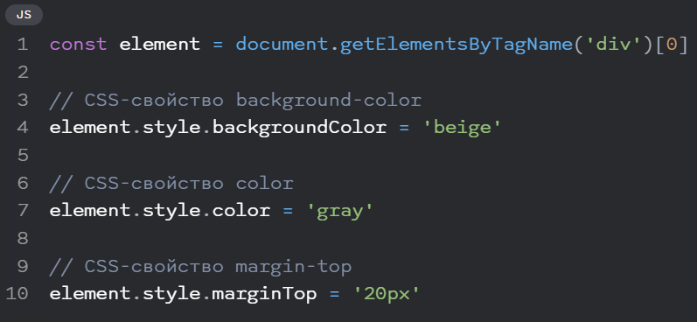
.style
style — добавить стили. Стили добавляются так же с помощью свойств. Свойства именуются по аналогии с CSS-свойствами:

Slide 18
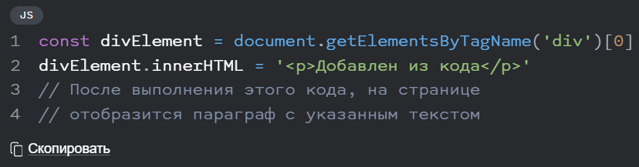
.innerHTML
textContent
innerHTML — это свойство возвращает HTML-код всего, что вложено в текущий элемент. При записи в это свойство, предыдущее содержимое будет затёрто. Страница отобразит новое содержимое:
Если нужно добавить текст в элемент, то всегда используйте свойство textContent.
Другие свойства обрабатывают HTML, это может привести к дырам в безопасности.

Slide 19
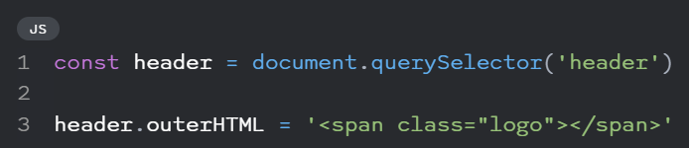
.outerHTML
Свойство innerHTML позволяет получить только содержимое элемента как HTML-строку. В то время как outerHTML делает то же самое, но при этом возвращает и HTML самого элемента.
Можно сказать, что вывод будет идентичен innerHTML, только в строке будет содержаться открывающий и закрывающий тег самого элемента, у которого было вызвано свойство.

Slide 20
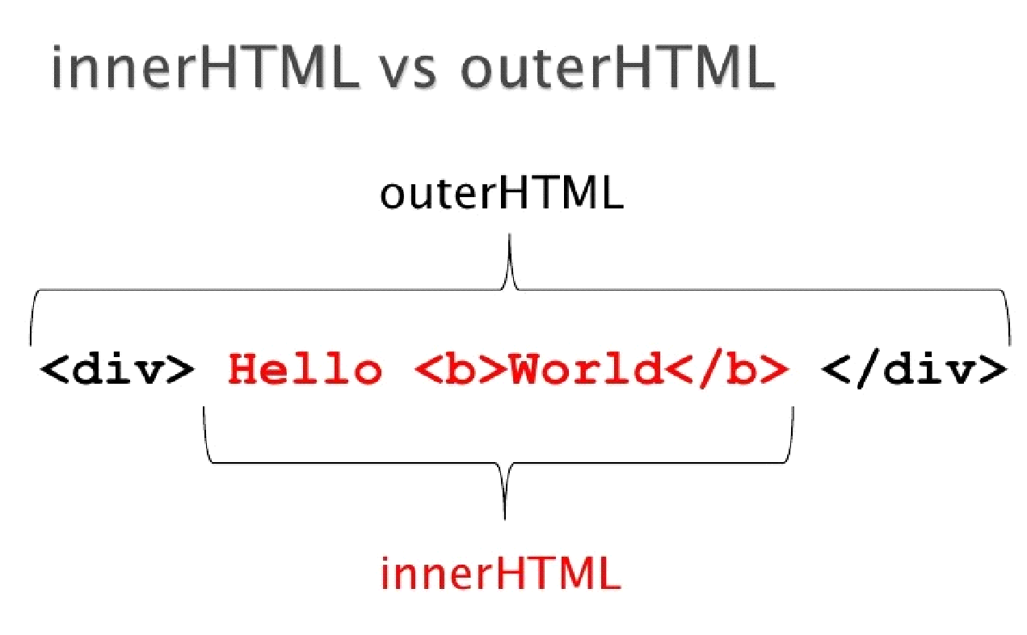

Slide 21
Событийная модель
Чтобы приложение было интерактивным, нам нужно понимать, что пользователь совершил то или иное действие на странице. Браузер распознает действия пользователя и создаёт событие.
События — это сигналы, которые браузер посылает разработчику, а разработчик может на сигнал реагировать. По аналогии со светофором: видим зелёный свет, едем дальше 🚦
События бывают разных типов: клик, нажатие клавиши на клавиатуре, прокрутка страницы и так далее.
Происходящие события можно обрабатывать и выполнять код, когда нужное событие происходит. Например, при клике на кнопку показывать всплывающее окно.

Slide 22
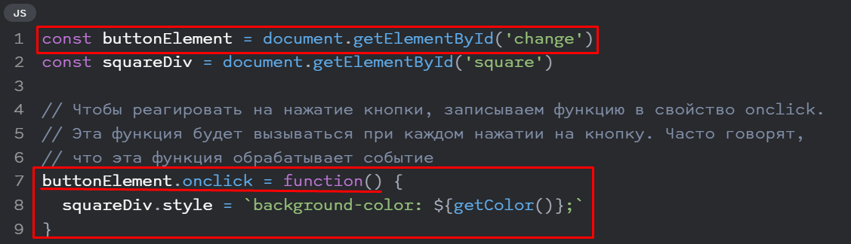
Обработка событий Способ 1
on-свойства DOM-элементов
Каждый DOM-элемент имеет большой набор свойств, которые начинаются на on:
onclick; onscroll; onkeypress; onmouseenter; и так далее.

Slide 23
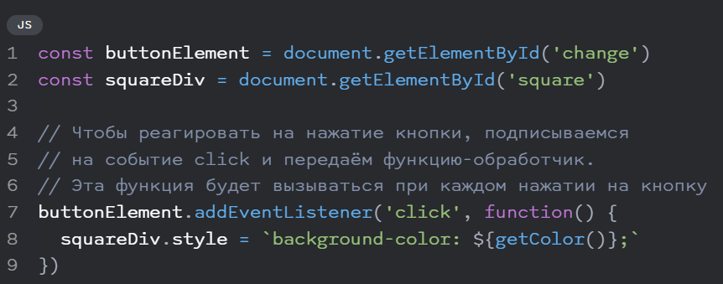
Обработка событий Способ 2 addEventListener
🤖 Если обрабатывать события с помощью on-свойств, то получится добавить только одну функцию-обработчик на каждый элемент. Часто одного обработчика недостаточно. Чтобы не создавать ограничение на пустом месте, используют альтернативный метод подписки на события — метод addEventListener().
Метод вызывается у DOM-элемента. Аргументами нужно передать тип события (справочная информация) и функцию, которую нужно выполнить:

Slide 24



Код копируется! Простые примеры: Кнопка меняет цвет
<!DOCTYPE html>
<html lang="en">
<head>
<meta charset="UTF-8">
<meta name="viewport" content="width=device-width, initial-scale=1.0">
<title>Изменение цвета кнопки</title>
<style>
.blue {
background-color: lightblue;
}
.green {
background-color: lightgreen;
}
</style>
</head>
<body>
<button id="colorButton" class="blue">Нажми меня</button>
<script>
const button = document.getElementById('colorButton');
button.addEventListener('click', function() {
if (button.className === 'blue') {
button.className = 'green';
} else {
button.className = 'blue';
}
});
</script>
</body>
</html>
Кнопка изначально имеет класс blue, который задает цвет lightblue.
При клике на кнопку значение className меняется с blue на green, меняя её цвет, и наоборот.

Slide 25
Лабораторная Работа 5
Задание:
Создай HTML-страницу с несколькими абзацами и кнопкой.
Напиши скрипт, который по клику на кнопку изменяет текст одного из абзацев и меняет его цвет.
БЛИЦ Задания на выбор:
1. Создай блок с текстом и кнопкой "Сменить тему".
Реализуй скрипт, который по нажатию на кнопку добавляет или убирает класс, меняющий фон и текст блока.
2. Создай страницу с несколькими изображениями.Реализуй скрипт, который по клику на изображение увеличивает его размер и добавляет тень вокруг него.

Slide 26
Важно!
Важно!
Пожалуйста, загружайте свои сайты на github и кидайте ссылку на сайт (помните про *ваш_ник*.github.io?).
В дальнейшем все лабораторные работы будут приниматься только так.
Вам нужно качать скилл работы с гитом и гитхабом, в будущем очень пригодится ☺
По любым вопросам пишите мне в личку в ватсап

